Slide 1
小组管理与项目理解报告
构建智能BI系统（百分点杭州）
2017-11-05

Slide 2
小组管理:制度
1. 例会制度 每周固定一次的小组见面讨论会。主要内容为交流个人所学、对项目的理解以及讨论往后一周的任务计划。
2. 分享制度 （1）每一位小组成员在完成一项项目相关的学习、解决一个问题的时候，需要完成一份报告供其他成员阅读学习。报告的要求为：可以简单，但必须有价值。（2）文献学习阶段，每位成员至少完成一次面向其他成员的报告，可以为公开课学习报告、文献阅读报告、或者教材阅读报告

Slide 3
小组管理:文档管理
小组文档管理 使用Github进行文档管理。文档分为个人文档和小组文档，小组成员完成的文档都完全公开，可以被其他组员阅读。
开始由组长负责文档仓库的管理，负责将小组成员提交的文档提交到远程仓库。当小组成员都熟悉Github 协作方法以后，则自行提交，
不需要专门的文档管理员。

Slide 4
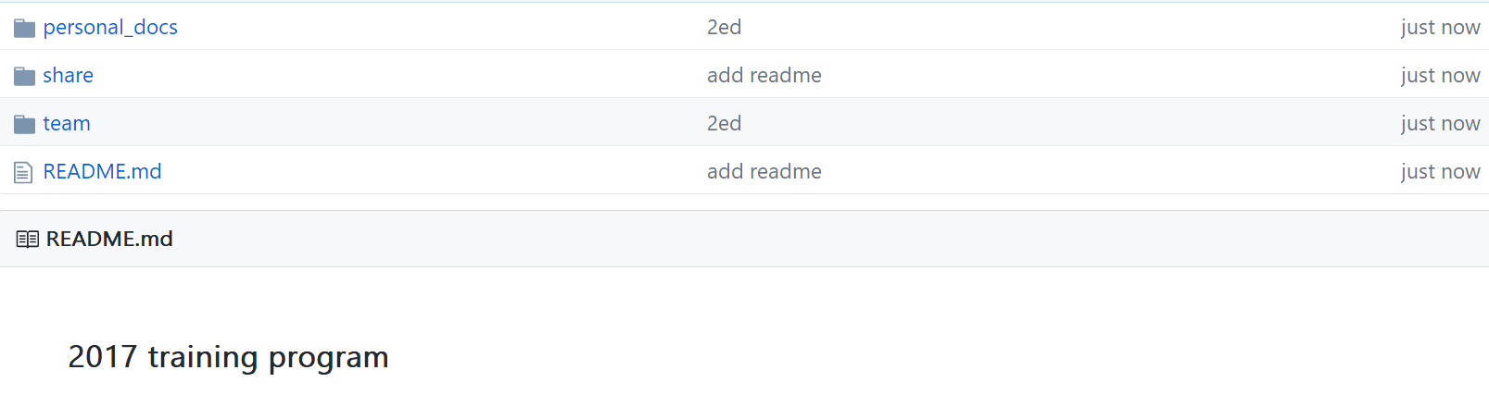
小组管理:文档管理

Slide 5
小组管理:工作评价
1. 成员贡献率考核方法
项目的最终贡献率包括如下几个指标：
a. 小组文档贡献
b. 个人文档贡献（学习报告，问题解决方案报告）
c. 代码贡献
d. 项目参与度（讨论活跃度、知识分享次数和质量）
每一项得分都由自评分和互评分组成（各占50%），评分依据都为贡献数量和贡献质量.a,b,c,d三项的权重分别为0.2，0.2，0.4，0.2

Slide 6
小组管理:工作评价
2. 工作质量保证与监督方法
个人完成的文档对其他成员公开，组员对文档进行投票，票数低于2票的文档（包括完成者自己）则不合格。投票的依据为文档作用和文档质量。
个人完成的关键代码，需要在组会时向其他成员讲解。其他成员可以提出问题和修改建议。

Slide 7
与企业联系人沟通情况
与百分点杭州项目相关人员建有微信群。目前在实训准备阶段，他们会提供项目理解、学习路线、学习内容方面的指导。技术上的问题，直接在群里提问，他们都会及时解答。

Slide 8
项目理解1:关于项目 需求与目标
BI 系统为商务活动提供数据支撑，用户可以根据业务的需求查询相关数据，也可以获取数据的可视化图表。通常来说业务人员需要在BI系统中进行频繁地拖拽操作，专业人员也可以直接使用SQL 语句进行相关操作，但是这样操作会比较麻烦。智能是指系统能够更加深层次地理解用户的意图。用户输入一条自然语言，系统可以根据用户的输入准确输出用户需要的图表。智能BI系统可以降低业务人员的使用门槛，同时也大大降低了操作复杂度。

Slide 9
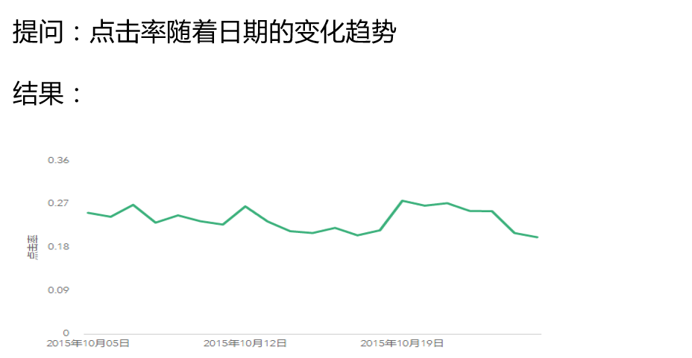
项目理解1:关于项目 需求与目标

Slide 10
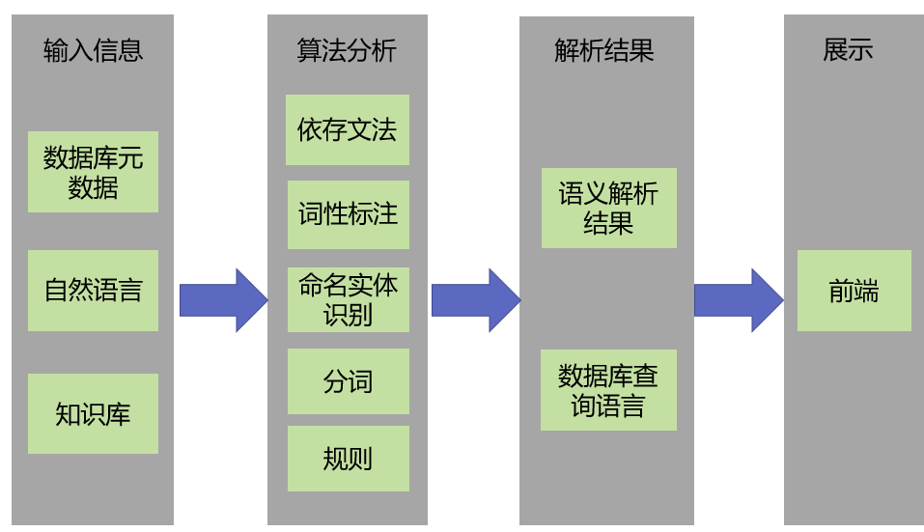
项目理解1:关于项目 处理流程

Slide 11
项目理解1:关于项目 示例输入输出
{"text": "各地区名称的业务员数", "tableInfo": {"fields": [{"alias": "单据日期", "type": "TIME", "name": "time", "desc": ""}, {"alias": "业务员", "type": "TEXT", "name": "name", "desc": ""}, {"alias": "客户名称", "type": "TEXT", "name": "customer", "desc": ""}, {"alias": "地区名称", "type": "TEXT", "name": "loc", "desc": ""}, {"alias": "订单号", "type": "NUM", "name": "order", "desc": ""}], "data": [{"customer": "大地电子科技公司", "loc": "北京", "order": "0000000021", "name": "徐海", "time": "2014-12-01 00:00:00"}, {"customer": "北京西山科电集团", "loc": "上海", "order": "0000000022", "name": "张爱", "time": "2014-12-02 00:00:00"}], "name": "test", "desc": "test table"}}
{ "status": 0, "group": [ { "field": "地区名称" } ], "graph": [], "filter": [], "limit": 1000, "dataSource": "test", "message": "", "order": [], "select": [ { "distinct": false, "field": "业务员", "aggregate": "count" } ]}

Slide 12
项目理解2:如何推进
1. 知识学习
自然语言处理：分词，词性标注，实体识别，句法分析,词向量等。
语言学：主谓宾、定状补等
可能会用到的：统计学习，深度学习等
2. 工具学习
可能会用到的工具：
自然语言处理：Stanford NLP, 哈工大LTP, jieba, Gensim,复旦NLP等
Python: pyCharm, wingIDE, python json工具等。
3. 文献学习及经验学习
参考前人的工作，百分点已经完成的工作，开源的英语转sql工具等

